Slide 1
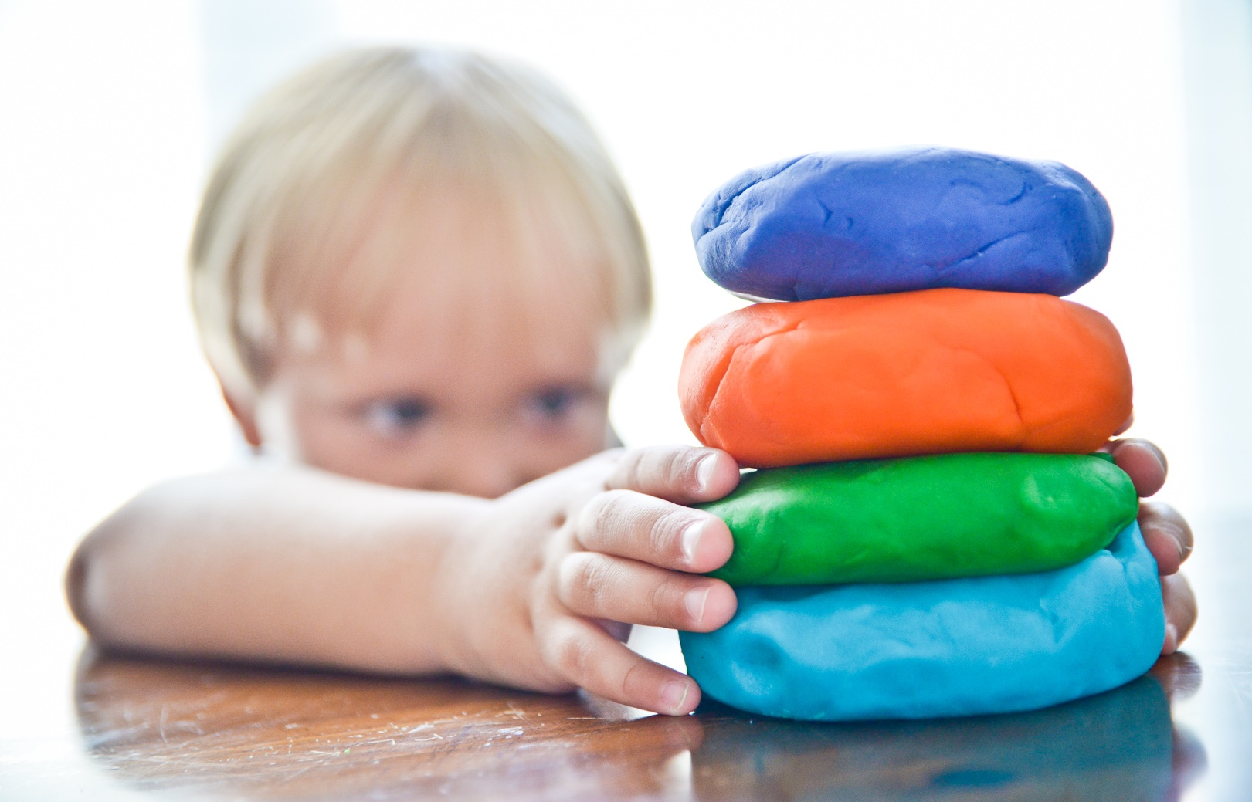

Izrada domaćeg plastelina

Slide 2
Sastojci koji su vam potrebni za izradu domaćeg plastelina:
dvije šalice glatkog brašna
jedna šalica sitne morske soli
dvije žličice limunske kiseline
dvije šalice vode
jedna velika žlica ulja
jestive boje

Slide 3
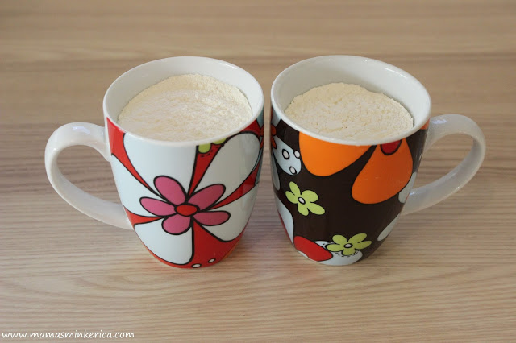
Priprema:
DVIJE ŠALICE GLATKOG BRAŠNA

Slide 4
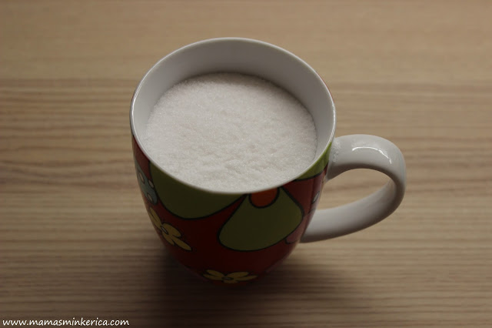
JEDNA ŠALICA SITNE MORSKE SOLI

Slide 5
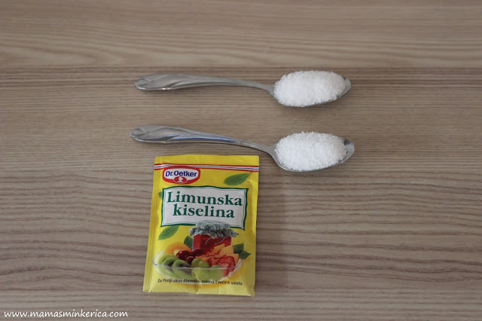
DVIJE ŽLIČICE LIMUNSKE KISELINE

Slide 6
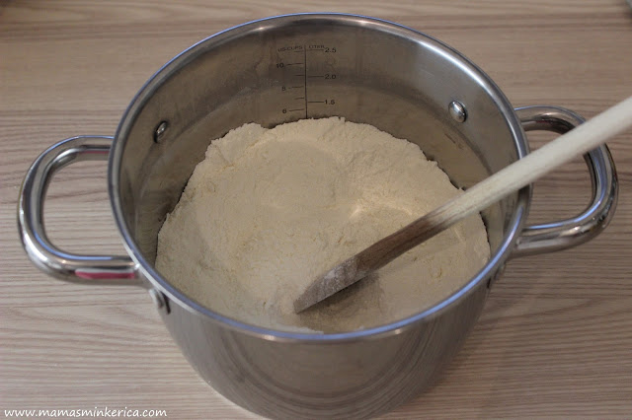
DOBRO PROMIJEŠATI SUHE SASTOJKE

Slide 7
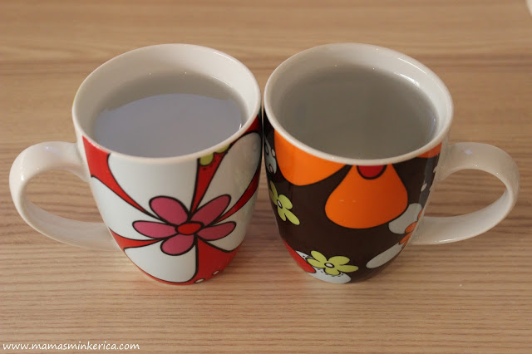
DODATI DVIJE ŠALICE VODE

Slide 8
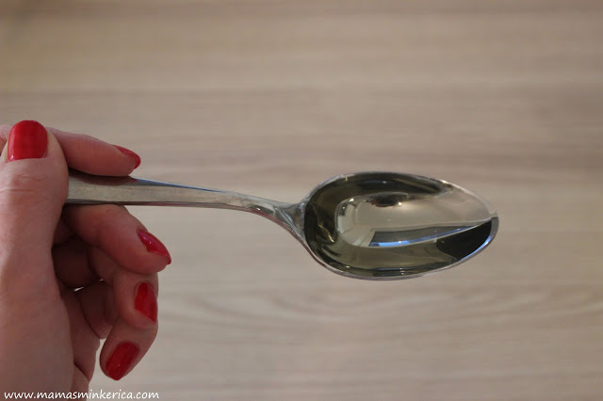
I JEDNU ŽLICU SUNCOKRETOVA ULJA

Slide 9
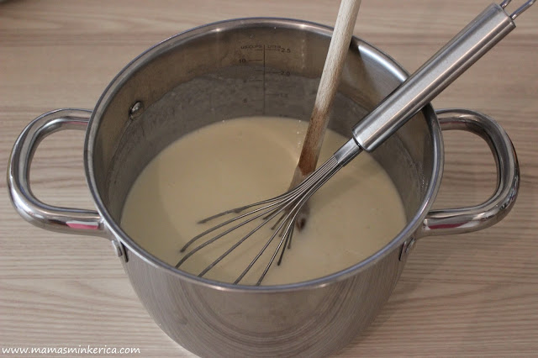
SVE SASTOJKE DOBRO PROMIJEŠATI

Slide 10
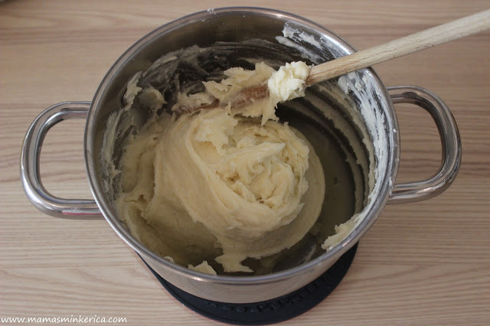
KUHANJE SMJESE

Slide 11
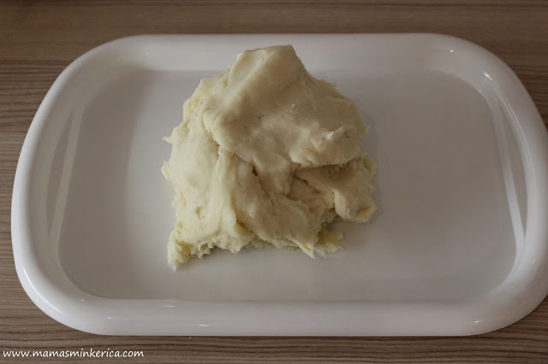
ZAMIJESITI SMJESU

Slide 12
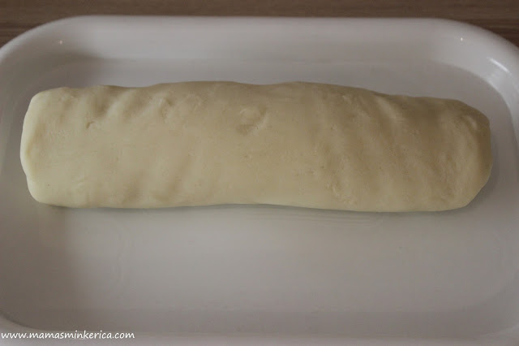
OBLIKOVATI VALJAK

Slide 13
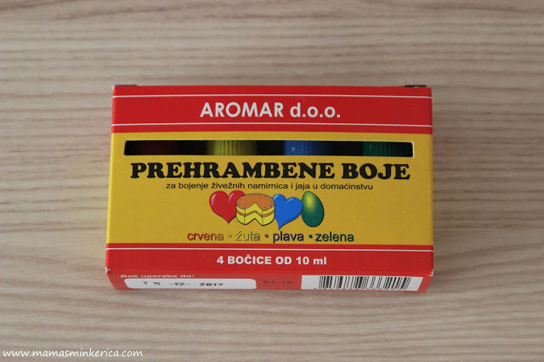
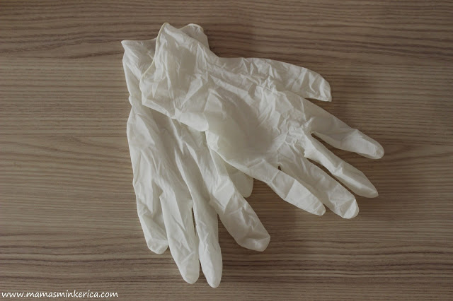
PREHRAMBENE BOJE I RUKAVICE

Slide 14
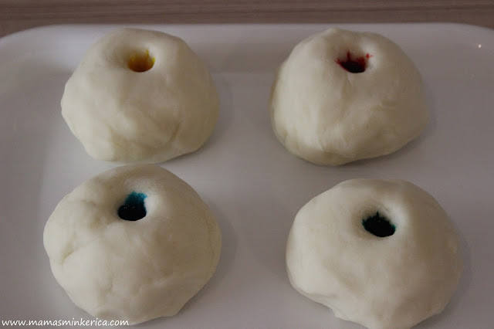
PODIJELITI TJESTO

Slide 15
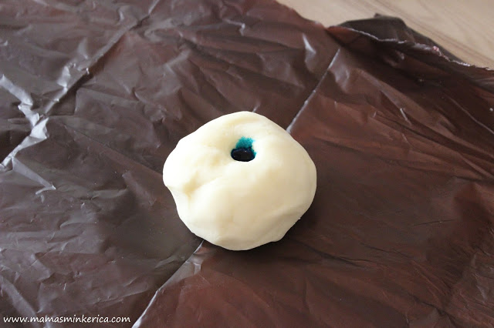
ZAMIJESITI BOJU U TIJESTO

Slide 16
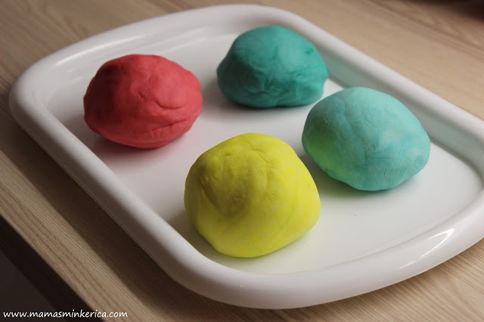
GOTOV DOMAĆI PLASTELIN

Slide 17
Hvala vam na pažnji!
Martina Rajačić, prof.defektolog-rehabilitator
COOKT
Izvori:
fotografije korištene s Internet stranice:
www.mamasminkerica.com

